Slide 1


CURSO INTENSIVO - 3 DIAS
INTELIGÊNCIA ARTIFICIAL
PARA ADVOGADOS
Da Teoria à Prática: Transformando a Advocacia com Tecnologia, Segurança e Ética.
Edição 2026
IA Generativa
Regulação IA

Slide 2

AGENDA
Inteligência Artificial no Direito
Aula 1 – IA Conceito e Arcabouço Legal
Aula 2 – LGPD, Ética e Governança
Aula 3 – Hads-on – Ferramentas e Prompts
Este dia estabelece a base conceitual para tudo que vem depois. Sem entender os fundamentos, as técnicas avançadas não farão
sentido.

Slide 3


DIA 1: FUNDAMENTOS DE IA
Entendendo a Revolução Tecnológica
O que Veremos
PL 2338/23 continua como espinha dorsal
O que é IA e como funciona na prática
Llm, machine learning e deap learning
Responsabilidade Civil e Penal
Projeto de Lei 2688/2025 define um marco regulatório da IA no Brasil
Base Legal. Princípios, Direitos e Governança (ISO 42001)
Visão global: EU IA Act
Regras: proibições, obrigações e casos reais.
Este dia estabelece a base conceitual para tudo que vem depois. Sem entender os fundamentos, as técnicas avançadas não farão
sentido.

Slide 4




CONTEXTO HISTÓRICO
Da máquina de escrever aos LLMs
Séc. XX
Anos 2000
2010s
2023+
Era Analógica
Máquina de Escrever
Era Digital
Internet e PJe
Big Data
Jurimetria 1.0
Era Cognitiva
IA Generativa (LLMs)

Slide 5








HYPE VS REALIDADE
O que a IA faz em 2026
EXPECTATIVA (HYPE)
REALIDADE (PRÁTICA)
"Advogado Robô" autônomo
Copiloto Inteligente (Assistente)
Sentenças 100% automáticas
Minutas base para revisão
IA resolve casos complexos sozinha
Busca e análise acelerada

Slide 6
TERMINOLOGIA ESSENCIAL
IA, Machine Learning e Deep Learning
INTELIGÊNCIA
ARTIFICIAL (IA)
Inteligência Artificial (IA)
O conceito mais amplo. Qualquer técnica que permita aos computadores imitar a inteligência humana, lógica ou tomada de decisão.
MACHINE
LEARNING (ML)
Machine Learning (ML)
Subcampo da IA. Algoritmos que aprendem padrões a partir de dados e melhoram com a experiência, sem serem explicitamente programados para cada regra.
DEEP
LEARNING
Deep Learning (DL)
Subcampo do ML. Redes neurais artificiais com muitas camadas (profundas) capazes de aprender representações complexas (imagens, texto, áudio). É a base da IA Generativa.

Slide 7




NLP: PROCESSAMENTO DE LINGUAGEM NATURAL
Como a máquina entende leis
1. INPUT
2. TOKENIZAÇÃO
3. VETORIZAÇÃO
4. MODELO
Texto Jurídico
(Lei, Petição, Contrato)
Quebra do texto em
unidades menores (tokens)
Conversão de palavras
em números (Embeddings)
Processamento por
Redes Neurais

Slide 8





MULTIMODALIDADE
Vídeos, fotos e áudio em análise
OUTPUT (ANÁLISE)
INPUT (PROVAS)
Transcrição & Sentimento
Texto completo da audiência com marcação de momentos de tensão.
audiencia_01.mp4
Gravação de Audiência
IA Multimodal
Visão Computacional
pericia_carro.jpg
Descrição detalhada dos danos no veículo e condições da via.
Foto de Acidente
whatsapp_audio.ogg
Mensagem de Voz
Contextualização
Cruzamento do áudio com o contrato assinado.

Slide 9
IA GENERATIVA
Redes Neurais e Transformadores
REDES NEURAIS
TRANSFORMADORES
Output
Feed Forward
Attention
Input
Inspiradas no cérebro biológico
Arquitetura base do GPT (Generative Pre-trained Transformer)
Camadas de processamento (Deep Learning)
Mecanismo de "Atenção": Foca no contexto relevante
Reconhecimento de padrões complexos
Processamento paralelo massivo

Slide 10



PERSONALIDADE JURÍDICA
A IA pode ser sujeito de direitos?
IA (PESSOA ELETRÔNICA?)
PESSOA NATURAL
Subjetividade e Consciência
Autonomia Algorítmica
Responsabilidade Moral
Ausência de Intencionalidade
Patrimônio Próprio
Quem repara o dano?
Titular de Deveres
Fundo Garantidor (Proposta UE)
O debate atual: Objeto de Direito (Ferramenta) vs. Sujeito de Direito (Entidade)

Slide 11



ANI NO JUDICIÁRIO
Exemplo: Projeto Victor (STF)
O que é ANI?
Artificial Narrow Intelligence (IA Estreita):
Sistemas projetados para executar uma única tarefa com excelência, sem consciência ou capacidade de generalização.
SYSTEM: VICTOR_AI_V2.0
STATUS: PROCESSING
TEMA 123: REPERCUSSÃO GERAL
O Projeto Victor
Desenvolvido pelo STF em parceria com a UnB.
Missão: Ler Recursos Extraordinários e classificar temas de Repercussão Geral automaticamente.
44 min
5 seg
TEMPO HUMANO
TEMPO IA (VICTOR)

Slide 12
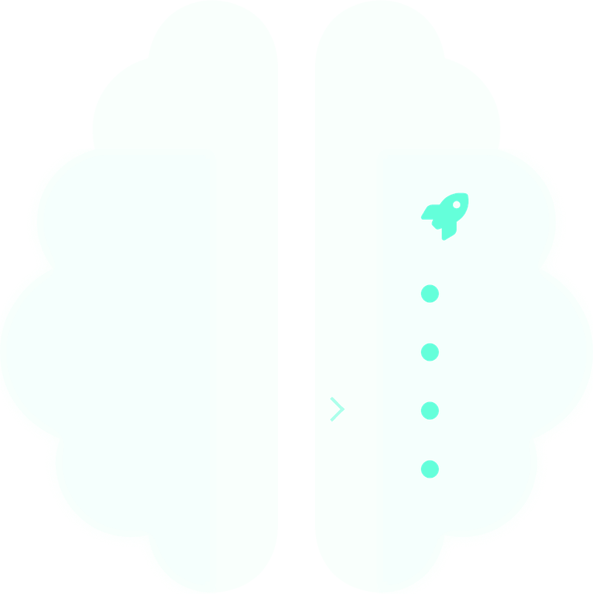


AGI: O PRÓXIMO PASSO
Onde estamos e para onde vamos
ONDE ESTAMOS
PARA ONDE VAMOS
IA Estreita (ANI) Avançada
AGI (Inteligência Artificial Geral)
LLMs Multimodais (Texto, Imagem, Vídeo)
Capacidade cognitiva nível humano
Agentes Autônomos (Executam tarefas)
Raciocínio abstrato e causalidade
Dependência de supervisão humana
Aprendizado universal (qualquer tarefa)

Slide 13



LLMS: PRINCIPAIS MODELOS
Comparativo: GPT, Gemini e Claude
MODELO
DESENVOLVEDOR
PONTO FORTE
USO JURÍDICO IDEAL
OpenAI
GPT
Raciocínio Lógico e
Redação de Peças e
Instruções Complexas
Minutas Contratuais
Google
Gemini
Multimodalidade Nativa
Análise de Provas e
(Vídeo, Áudio, Imagem)
Audiências Gravadas
Anthropic
Claude
Janela de Contexto Massiva
Resumo de Processos
e Escrita Natural
Extensos (1000+ págs)

Slide 14





TOKENS E CONTEXTO
Como a IA lê processos longos
1. O que é um Token?
Habeas
Corpus
pre
ven
tivo
Unidade básica de leitura da IA
1 Token ≈ 4 caracteres ou 0.75 palavras
Custo de API é calculado por token
2. Janela de Contexto (Memória de Curto Prazo)
Padrão
~dezenas pág.
Longo
~centenas pág.
Extenso
grande volume
Se o processo excede a janela, a IA "esquece" o início. Solução: Chunking (dividir em partes).

Slide 15
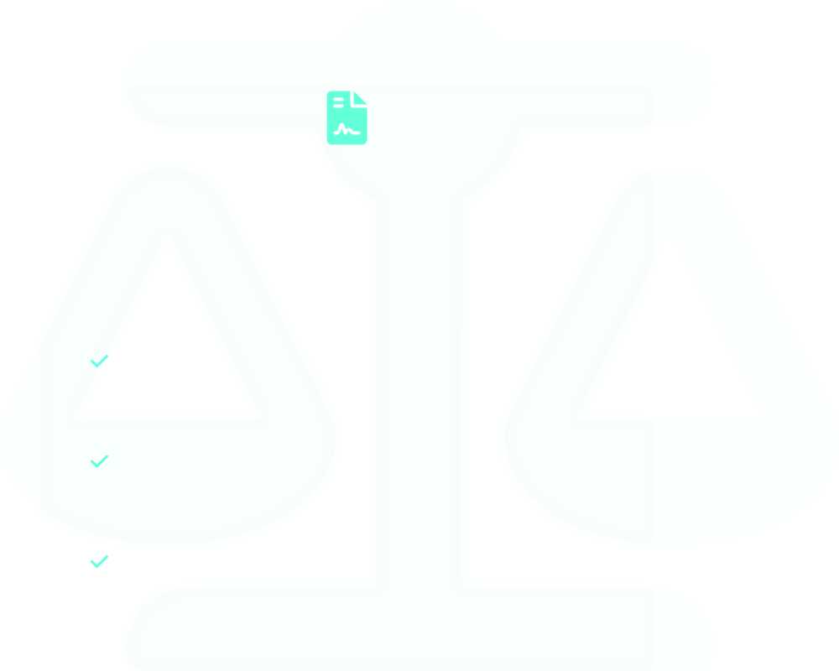



REGULAÇÃO BRASILEIRA DE IA
PL 2338/2023
ABORDAGEM BASEADA EM RISCO
DIREITOS DOS AFETADOS
GOVERNANÇA E TRANSPARÊNCIA
Risco Excessivo:
Proibidos (ex: Social Scoring).
Direito à explicação sobre decisões.
Avaliação de Impacto Algorítmico (DPIA).
Revisão humana de decisões automatizadas.
Alto Risco:
Regulados (Saúde, Justiça, Crédito).
Medidas de segurança e rastreabilidade.
Não discriminação e correção de viés.
Inspiração no EU AI Act.
Responsabilidade civil objetiva (Alto Risco).
STATUS: APROVADO NO SENADO E EM TRAMITAÇÃO NA CÂMARA

Slide 16




PRINCÍPIOS ÉTICOS DA IA
Pilares da Inteligência Artificial Confiável
TRANSPARÊNCIA
EXPLICABILIDADE (XAI)
O usuário deve ser informado de que está interagindo com uma IA. Clareza sobre o uso de dados e finalidade do sistema.
Capacidade de entender como e por que a IA chegou a uma conclusão. Evitar o efeito "Caixa Preta" (Black Box).
JUSTIÇA (FAIRNESS)
RESPONSABILIDADE
Prevenção e mitigação de vieses discriminatórios (raça, gênero, classe) nos dados de treinamento e nos resultados.
Accountability. Garantia de supervisão humana (Human-in-the-loop) e definição clara de quem responde por falhas.

Slide 17
CLASSIFICAÇÃO DE RISCOS
EU AI Act (Lei de IA da União Europeia)
RISCO INACEITÁVEL
PROIBIDO
Ameaça clara aos direitos fundamentais.
Ex: Social Scoring, Manipulação Subliminar.
ALTO RISCO
ESTRITAMENTE REGULADO
Impacto em segurança ou direitos.
Ex: Cirurgia robótica, Seleção de RH, Justiça.
RISCO LIMITADO
TRANSPARÊNCIA
Obrigação de informar que é IA.
Ex: Chatbots, Deepfakes (satíricos).
RISCO MÍNIMO
LIVRE (CÓDIGO DE CONDUTA)
Sem obrigações legais adicionais.
Ex: Filtros de spam, Video games.

Slide 18



RESPONSABILIDADE CIVIL
Quem paga pelo erro da IA?
DESENVOLVEDOR
ADVOGADO
NEXO CAUSAL
FORNECEDOR
USUÁRIO PROFISSIONAL
O DESAFIO
Responsabilidade por defeito no produto ou falha de segurança.
Risco: Dados de treino enviesados ou bugs no código.
Dever de supervisão e validação final do conteúdo gerado.
Risco: Uso cego da ferramenta ("Copiar e Colar").
A dificuldade de provar tecnicamente a origem do erro.
Risco: "Black Box" (Opacidade Algorítmica).
Responsabilidade Objetiva (CDC)
Responsabilidade Subjetiva (Culpa)
Complexidade Probatória

Slide 19



PROPRIEDADE INTELECTUAL
Quem é o autor do texto gerado?
A REGRA GERAL
A NUANCE HUMANA
A Lei de Direitos Autorais (LDA) protege apenas criações do espírito humano.
Obras geradas 100% por IA não possuem autor e, portanto, caem em Domínio Público.
Se houver intervenção criativa significativa (edição, reescrita, curadoria), a obra derivada pode ser protegida.
O prompt em si não gera autoria, mas o resultado editado sim.
Conclusão: A IA é uma ferramenta (como um pincel), não um sujeito de direitos.

Slide 20









SANDBOX REGULATÓRIO
Inovação com Segurança Jurídica
AMBIENTE CONTROLADO
O que é?
ANPD
Ambiente experimental onde a autoridade (ANPD) autoriza empresas a testarem inovações por tempo determinado, com requisitos simplificados.
MULTAS PESADAS
Benefícios
Startups
Novos Modelos
Testes Reais
• Suspensão temporária de sanções.
• Orientação direta do regulador.
• Redução da incerteza jurídica.
Conformidade Monitorada
PROIBIÇÕES
Exemplo: Sucesso do Sandbox do Banco Central (Fintechs).
BUROCRACIA

Slide 21







CHECKLIST DE CONFORMIDADE
Validando o uso de IA na Prática Jurídica
Proteção de Dados (LGPD)
Segurança e Ética
Base Legal Definida: O uso de dados pessoais tem justificativa clara (ex: execução de contrato)?
Configuração de Treino: A opção de "Não treinar com meus dados" está ativa?
Anonimização: Nomes, CPFs e dados sensíveis foram removidos antes do input?
Human-in-the-loop: Todo conteúdo gerado passa por revisão humana obrigatória?
DPIA: Existe Relatório de Impacto para processos de alto risco?
Transparência: O cliente foi informado sobre o uso de ferramentas de IA?
META: COMPLIANCE TOTAL

Slide 22


ESTUDO DE CASO
O Precedente Telekall (Primeira Multa ANPD)
TELEKALL INFOSERVICE
CONDENADA
Processo nº 00261.000489/2022-62
OS FATOS
A VIOLAÇÃO
A empresa ofertou uma base de dados de contatos de WhatsApp para candidatos durante as Eleições de 2022, para fins de disparo em massa de propaganda eleitoral.
1. Falta de Base Legal (Art. 7º): Não comprovou o consentimento dos titulares para comercialização dos dados.
2. Falta de Encarregado (Art. 41): A empresa não possuía DPO nomeado.
R$ 14.400,00
SANÇÃO APLICADA
LIÇ
ÃO: A A
NPD fi
scaliza
PMEs!

Slide 23







CÓDIGO DE ÉTICA OAB
Sigilo Profissional vs. Treinamento de IA
O DEVER
O RISCO
"O advogado tem o dever de guardar sigilo dos fatos de que tome conhecimento no exercício da profissão."
Ao inserir dados em IAs públicas (ex: ChatGPT Free), você pode estar cedendo essas informações para o treinamento do modelo.
Arts. 35 a 38 - CED/OAB
Obrigação de meio e fim.
ALERTA: Seus dados podem reaparecer como resposta para outros usuários.
Proteção de dados do cliente.
REGRA DE OURO: Jamais insira nomes reais, valores ou segredos industriais em IAs públicas.

Slide 24







VIÉS ALGORÍTMICO
Dados Enviesados (Bias)
"GARBAGE IN, GARBAGE OUT"
1. DADOS HISTÓRICOS
2. O MODELO APRENDE
3. DISCRIMINAÇÃO
CANDIDATO IDEAL
Reflexo de desigualdades passadas
"Padrão de Sucesso = Homem"
Mulheres penalizadas automaticamente
Caso Real: Amazon (2018)
A ferramenta de recrutamento por IA da empresa foi descontinuada após descobrirem que ela penalizava currículos contendo a palavra "mulheres" (ex: "capitã do time de futebol feminino"), pois foi treinada com 10 anos de currículos predominantemente masculinos.

Slide 25



JUSTIÇA ALGORÍTMICA
A Padronização do Erro
JUSTIÇA HUMANA
JUSTIÇA ALGORÍTMICA
O erro é artesanal. Depende do cansaço, humor ou viés subjetivo de um único juiz.
O erro é industrial. Uma falha no código ou nos dados de treino é replicada instantaneamente.
1 Processo Afetado
Milhares de Processos
Conclusão: A IA não elimina o viés, ela o escala massivamente.

Slide 26



QUIZ DE REVISÃO
5 Perguntas Rápidas
1
4
O que é Sandbox Regulatório?
Cite um risco "Inaceitável" (EU AI Act).
Ambiente experimental onde a autoridade (ANPD) autoriza empresas a testarem inovações.
Social Scoring ou Manipulação Subliminar.
2
5
Quem responde pelo erro: Dev ou Advogado?
O que ocorre se exceder a Janela de Contexto?
O Advogado (Dever de supervisão).
A IA "esquece" o início do texto.
3
Texto gerado por IA tem Copyright?
Não (Domínio Público), salvo edição humana.
PRONTO PARA O DIA 2?

Slide 27



FECHAMENTO DO DIA 1
Roadmap: Onde estamos e para onde vamos
CONCLUÍDO
PRÓXIMA ETAPA
DIA 1
DIA 2
Conceito da IA
Legal Ops & Gestão
Fundamentos de IA
Decisões automatizadast
Regulação da IA (PL 2338)
Ferramentas Práticas
Responsabilidade Civil e Penal
Código de Ética da Oab
Lembrete: Amanhã é dia de prática. Tragam seus laptops carregados!

Slide 28




CURSO COMPLETO DE IA JURÍDICA
DIA 2
OPERAÇÃO ESTRATÉGICA
Legal Ops &
Automação
LGPD &
Compliance
Legal Design &
Visual Law
Gestão de
Equipes

Slide 29
AGENDA
Inteligência Artificial no Direito
Aula 1 – Fundamentos e Arcabouço Legal
Aula 2 – LGPD, Ética e Governança
Aula 3 – Hads-on – Ferramentas e Prompts
Este dia estabelece a base conceitual para tudo que vem depois. Sem entender os fundamentos, as técnicas avançadas não farão
sentido.

Slide 30



DIA 2: LGDP, Ética e Governança
Usar o conhecimento com a proteção máxima do cliente
O que Veremos
Legal OPS & Gestão - Gargalos
Facilidade: uso de tecnologia para otimizar departamentos jurídicos.
LGPD e Governança de Dados
Controle: Você direciona a IA, não o contrário.
Legal Design e Visual Law
Velocidade: Menos iterações = menos tempo perdido.
Viés Algoritmo
Diferencial: Quem sabe perguntar bem vence a concorrência.
A diferença entre um advogado mediano e um excelente com IA está em como ele estrutura suas perguntas.

Slide 31





TRIAGEM INTELIGENTE
Classificação Automática de Intimações
01
02
03
04
RECEBIMENTO
LEITURA & OCR
CLASSIFICAÇÃO
ATRIBUIÇÃO
Captura automática de publicações (DJE) ou e-mails dos tribunais.
IA converte imagem em texto e identifica palavras-chave.
Separa "Prazo Fatal" de "Mero Expediente" com base no teor.
Envia para a pasta do advogado responsável pelo caso.
IMPACTO: Redução de 70% no tempo de distribuição.

Slide 32

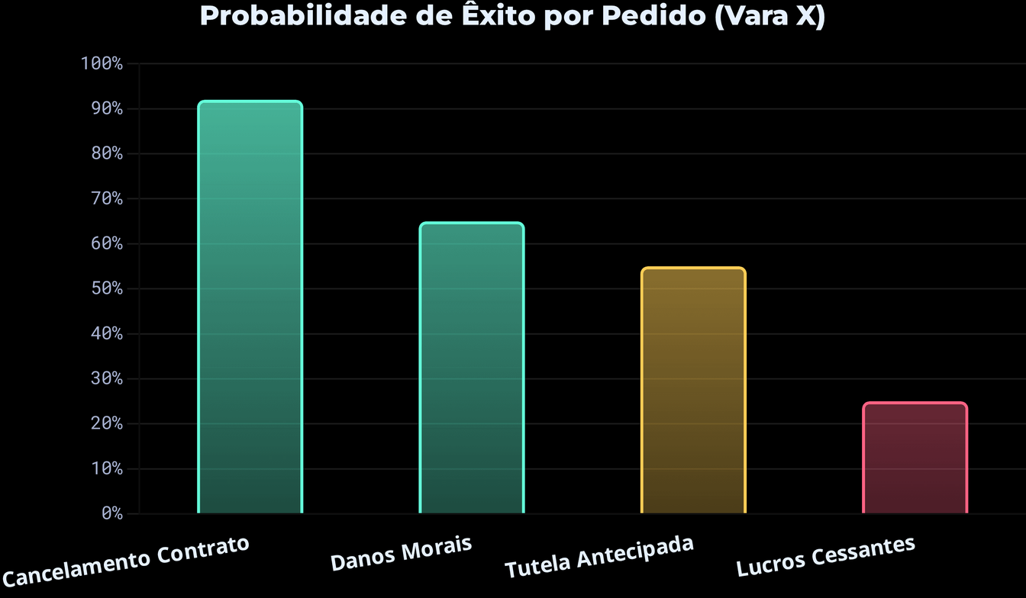


ANÁLISE PREDITIVA
Calculando Chances de Êxito
Como Funciona?
A IA analisa milhares de decisões anteriores do mesmo juiz ou tribunal para identificar padrões de julgamento em casos similares.
5.000+
92%
DECISÕES ANALISADAS
PRECISÃO HISTÓRICA
Risco Detectado
O pedido de Lucros Cessantes tem alta taxa de rejeição nesta Vara Cível.
Estratégia: Recomenda-se focar no Cancelamento de Contrato e evitar o pedido de Lucros Cessantes para reduzir custas de sucumbência.

Slide 33

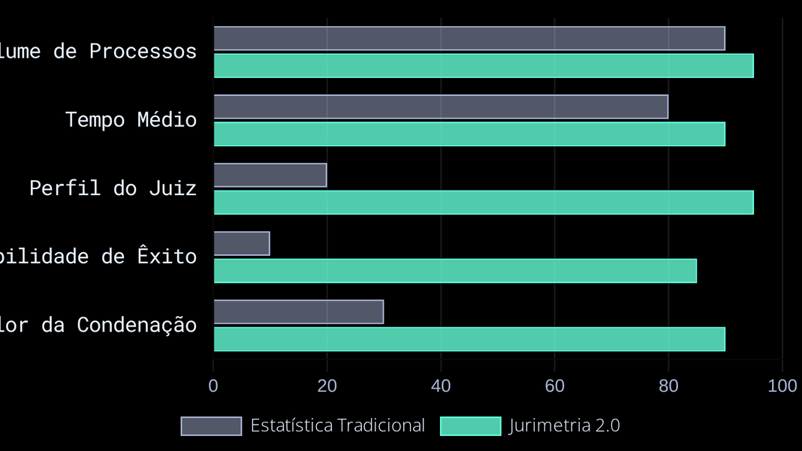


JURIMETRIA 2.0
Da Estatística Descritiva à Inteligência Preditiva
Estatística (1.0)
NÍVEL DE PROFUNDIDADE DA ANÁLISE
Olhar para o Passado.
"Quantos processos perdemos ano passado?"
Foco em volume e relatórios estáticos.
Jurimetria (2.0)
Olhar para o Futuro.
"Qual a chance de êxito com o Juiz X?"
Foco em comportamento, estratégia e predição.
DATA DRIVEN

Slide 34






FLUXO DE TRABALHO – CLM
Contract Lifecycle Management
1. SOLICITAÇÃO
2. CRIAÇÃO
3. NEGOCIAÇÃO
4. ASSINATURA
5. GESTÃO
TECNOLOGIA
TECNOLOGIA
TECNOLOGIA
TECNOLOGIA
TECNOLOGIA
Formulário Digital
IA Generativa
Versionamento
e-Signature
Alertas & BI
O CLM integra todas as etapas para eliminar gargalos e perda de prazos.

Slide 35





EXERCÍCIO PRÁTICO
Caça aos Gargalos
01
IDENTIFIQUE O SINTOMA
Exemplo Real
Qual tarefa repetitiva consome mais tempo da sua equipe hoje?
SINTOMA
"Demoramos 4 horas para cadastrar 50 processos novos."
02
ENCONTRE A CAUSA RAIZ
CAUSA
Por que isso acontece? É falta de padrão? É volume excessivo? É software ruim?
"Digitação manual dos dados da capa do PDF para o sistema."
SOLUÇÃO
"Usar IA para ler o PDF e gerar um CSV para importação automática."
03
PROPONHA A SOLUÇÃO
Como a IA ou Automação pode eliminar esse gargalo?
10:00 MIN

Slide 36







IA E DADOS PESSOAIS
O Conflito: LGPD vs. Treinamento de Modelos
LÓGICA DA IA
LÓGICA DA LGPD
"Big Data"
VS
"Privacy by Design"
Volume:
Quanto mais dados, melhor.
Minimização:
Só o necessário.
Retenção:
Dados guardados para sempre.
Temporalidade:
Descarte após o fim.
Uso Secundário:
Treinamento imprevisível.
Finalidade:
Uso específico e informado.
Ponto Crítico: Inserir dados de clientes em IAs públicas viola a Finalidade e o Sigilo.

Slide 37












RPA VS IA
Automação de Cliques vs. Simulação de Pensamento
RPA
IA
"AS MÃOS"
"O CÉREBRO"
Baseado em Regras (If/Then)
Baseado em Probabilidade
Repete cliques e ações
Interpreta texto e imagem
Dados Estruturados (Excel)
Dados Não-Estruturados (PDF)
Trava se o layout mudar
Adapta-se a mudanças
RPA (Ação)
+
IA (Decisão)
=
HIPERAUTOMAÇÃO

Slide 38





BASES LEGAIS (LGPD)
Escolhendo a Fundamentação Correta
CONSENTIMENTO
LEGÍTIMO INTERESSE
EXECUÇÃO DE CONTRATO
OBRIGAÇÃO LEGAL
Base mais frágil. O titular pode revogar a qualquer momento, inviabilizando o tratamento.
Flexível, mas exige Teste de Balanceamento (LIA). Útil para marketing e segurança.
Robusta. Necessária para entregar o produto/serviço contratado pelo titular.
Indiscutível. Ex: Guardar dados fiscais por 5 anos ou prontuários médicos.
RISCO ALTO
RISCO MÉDIO
SEGURA
MAIS SEGURA
Dica Prática: O Consentimento deve ser a última opção, nunca a primeira. Busque sempre uma base mais estável.

Slide 39




PRIVACY BY DESIGN
PRINCÍPIO FUNDAMENTAL
PRIVACY AS DEFAULT
Engenharia de Prompts Seguros
prompt_inseguro.txt
RISCO
prompt_seguro.txt
SEGURO
> Analise o contrato de trabalho de Maria da Silva, CPF 123.456.789-00, residente na Rua das Flores, 100, e verifique se há cláusulas abusivas sobre horas extras...
> Analise o contrato de trabalho da [COLABORADORA_A], portadora do documento [DOC_ID], residente no [ENDERECO_PADRAO], e verifique se há cláusulas abusivas sobre horas extras...
Pseudonimização
Generalização
Supressão

Slide 40



DIREITOS DO TITULAR
Revisão de Decisões Automatizadas
§
LGPD - ART. 20
1. Decisão Automatizada
IA nega crédito ou classifica risco sem intervenção humana.
"O titular dos dados tem direito a solicitar a revisão de decisões tomadas unicamente com base em tratamento automatizado de dados pessoais..."
2. Solicitação de Revisão
Titular questiona o resultado e pede explicações.
Definição de perfil pessoal
Avaliação profissional
3. Intervenção Humana
Análise de crédito
Human-in-the-loop: Pessoa natural reavalia os critérios e a decisão.
Aspectos da personalidade

Slide 41





SHADOW AI
O Risco Invisível nas Organizações
Definição: O uso não autorizado de ferramentas de IA (como ChatGPT pessoal) pelos colaboradores para realizar tarefas corporativas, sem o conhecimento ou homologação da TI.
VAZAMENTO DE DADOS
VIOLAÇÃO LGPD
PERDA DE IP
Dados confidenciais inseridos em contas gratuitas podem ser usados para treinar o modelo público.
Processamento de dados pessoais de clientes em plataformas sem contrato de processamento (DPA).
Quem é o dono do código ou texto gerado? A empresa perde o controle sobre sua propriedade intelectual.
75%
dos funcionários usam IA no trabalho sem informar a empresa.

Slide 42




MINIMIZAÇÃO DE DADOS
Treinamento Seguro de IA
DADOS BRUTOS
DADOS ÚTEIS
Nome: João Silva
FILTRAGEM
[COLABORADOR]
CPF: 123.456.789-00
[DOC_ID]
Rua das Acácias, 10
[ENDERECO_PADRAO]
REMOÇÃO DE PII
Salário: R$ 15.450,00
Faixa Salarial: A
Doença: Cardíaca
[DADO_SENSIVEL]
ALTO RISCO DE VAZAMENTO
SEGURO PARA TREINO
Princípio: Se a IA não precisa do dado específico para realizar a tarefa, corte-o.

Slide 43



ANONIMIZAÇÃO VS. PSEUDOANONIMIZAÇÃO
A Diferença entre Esconder e Destruir o Vínculo
PSEUDOANONIMIZAÇÃO
ANONIMIZAÇÃO
O dado perde a identificação direta, mas pode ser revertido com uma chave segura.
O vínculo com o titular é quebrado permanentemente. Irreversível.
ORIGINAL
ORIGINAL
João Silva | CPF 123
João Silva | CPF 123
TRANSFORMADO
TRANSFORMADO
ID_882A
Chave Guardada
Homem, 30 anos, SP
LGPD APLICA-SE
LGPD NÃO SE APLICA
Insight para IA: Treinar modelos com dados anonimizados (estatísticos) elimina riscos de privacidade.

Slide 44






DPIA / RIPD
Relatório de Impacto à Proteção de Dados
01
DESCRIÇÃO DO FLUXO
Como a IA coleta, processa e armazena os dados? Qual a base legal?
Quando é Obrigatório?
Uso de Novas Tecnologias (IA, Machine Learning).
02
AVALIAÇÃO DE RISCOS
Tratamento de Dados Sensíveis em larga escala.
Quais os riscos para as liberdades civis? (Ex: Discriminação, Vazamento).
Definição de Perfil (Profiling) dos usuários.
Vigilância sistemática de zonas públicas.
03
MEDIDAS DE MITIGAÇÃO
O que faremos para reduzir o risco? (Ex: Anonimização, Criptografia).
Alerta: A falta do DPIA em processos de alto risco é considerada infração grave pela ANPD, agravando multas.

Slide 45







TRANSFERÊNCIA INTERNACIONAL
A Nuvem tem Endereço Físico
Soberania de Dados
A "Nuvem" não é etérea. Ela reside em servidores físicos sujeitos às leis do país onde estão instalados.
ORIGEM
Brasil (LGPD)
Nível de Adequação
A LGPD só permite envio para países com proteção equivalente ou mediante garantias contratuais.
TRÂNSITO
Transferência de Dados
A Solução (SCCs)
DESTINO
Cláusulas Padrão Contratuais: O mecanismo jurídico para validar a transferência quando não há decisão de adequação.
EUA / Global (OpenAI)
Atenção: A maioria das IAs processa dados nos EUA. Verifique os Termos de Uso.

Slide 46




AUDITORIA ALGORÍTMICA
Provando a Justiça das Decisões Automatizadas
FAIRNESS (JUSTIÇA)
EXPLICABILIDADE
ROBUSTEZ
Verificação estatística para garantir que o modelo não discrimina grupos protegidos (gênero, raça, idade).
Capacidade de traduzir a lógica matemática da decisão para uma linguagem humana compreensível.
Resistência do modelo a dados ruins, ataques adversários ou mudanças no padrão de entrada.
"O algoritmo é preconceituoso?"
"Por que fui reprovado?"
"O sistema é confiável?"
O objetivo final é transformar a "Caixa Preta" em uma "Caixa de Vidro".

Slide 47




CHECKLIST LGPD
Os 10 Pontos Essenciais de Conformidade
1. Inventário de Dados (ROPA)
6. Gestão de Fornecedores
Mapeamento completo do ciclo de vida dos dados.
Contratos atualizados com cláusulas de proteção.
2. Bases Legais Definidas
7. Segurança da Informação
Justificativa jurídica clara para cada tratamento.
Medidas técnicas (criptografia, acesso) implementadas.
3. Canal do Titular
8. Plano de Resposta
Meio fácil para solicitações (exclusão, acesso).
Protocolo pronto para incidentes e vazamentos.
4. Políticas de Privacidade
9. Relatório de Impacto (DPIA)
Documentos transparentes e acessíveis ao público.
Realizado para processos de alto risco (IA).
5. Gestão de Consentimento
10. Encarregado (DPO)
Registro auditável de opt-in e opt-out.
Nomeado e com contato divulgado publicamente.
Pendente
Em Andamento
Concluído

Slide 48




LEGAL DESIGN
O Direito Centrado no Usuário
\"
DIREITO
"Não é sobre deixar bonito. É sobre deixar funcional."
Segurança jurídica, precisão técnica e conformidade com a lei.
DESIGN
Legal Design é a aplicação de princípios de Design Thinking e UX (Experiência do Usuário) para tornar documentos e serviços jurídicos compreensíveis, acessíveis e úteis para quem realmente precisa deles.
Empatia, clareza, estrutura visual e foco na experiência do leitor.
TECNOLOGIA
Automação, dados estruturados e escalabilidade das soluções.
FOCO ANTIGO
NOVO FOCO
RESULTADO
No Redator
No Usuário
Menos Dúvidas, Mais Negócios

Slide 49





VISUAL LAW
Gráficos Explicativos
LINHA DO TEMPO
FLUXOGRAMA
ICONOGRAFIA
SUBSTITUI NARRATIVA DE FATOS
SUBSTITUI PROCEDIMENTOS
SUBSTITUI "JURIDIQUÊS"
01/Jan
Recebimento da Notificação
Contrato Assinado
15/Fev
Pagamento
Sigilo
Primeira Entrega
Análise de Risco
10/Mar
Pagamento Final
Alto
Acionar Jurídico
Baixo
Arquivar
Foro
Rescisão
Fato: O cérebro processa imagens 60.000x mais rápido que texto.

Slide 50




COMUNICAÇÃO HUMANA
Traduzindo o "Juridiquês"
ORIGEM: JURIDIQUÊS
"Outrossim, impende destacar que o decisum objurgado carece de fundamentação fática..."
DESTINO: PORTUGUÊS CLARO
"Além disso, é importante notar que a decisão questionada não tem base nos fatos..."
VOZ ATIVA
FRASES CURTAS
ZERO LATIM
Prefira "O Juiz decidiu" a "Foi decidido pelo Juiz".
Mantenha parágrafos com no máximo 3 a 4 linhas.
Troque "Data Venia" por "Com todo respeito".

Slide 51
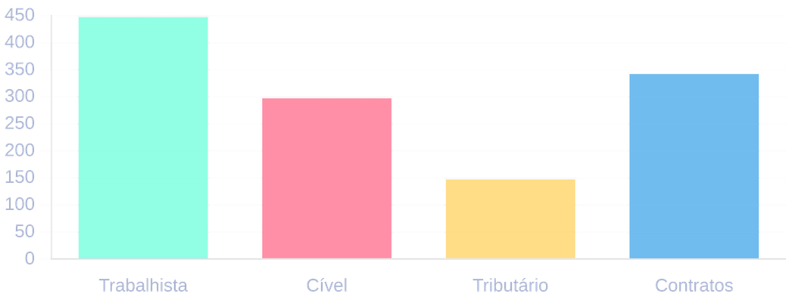
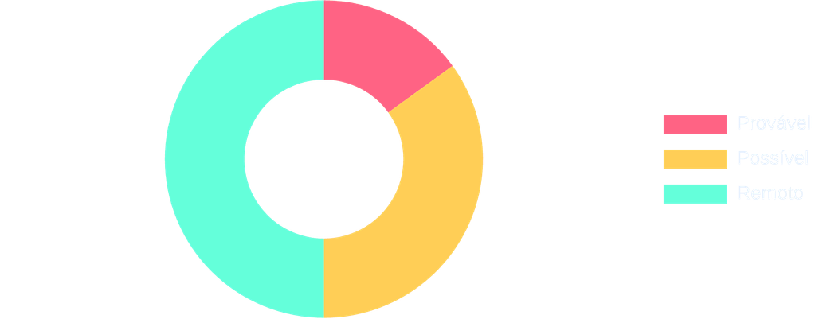

DASHBOARDS JURÍDICOS
Compliance em Tempo Real
PROCESSOS ATIVOS
VALOR EM RISCO
SLA MÉDIO
ECONOMIA (ACORDOS)
1.245
R$ 4.2M
4.5 Dias
R$ 850k
5% vs mês ant.
2% vs mês ant.
Estável
12% vs meta
Volume por Área
Classificação de Risco
Gestão Jurídica moderna é baseada em DADOS, não em "feeling".

Slide 52






UX WRITING JURÍDICO
Clareza é Poder
JURIDIQUÊS
UX WRITING
"Considerando que a CONTRATADA não adimpliu com as obrigações pactuadas na Cláusula 4ª, parágrafo único, do instrumento particular firmado em 12 de janeiro, vimos pela presente NOTIFICAR Vossa Senhoria para que, no prazo improrrogável de 48 (quarenta e oito) horas, proceda à regularização do débito, sob pena de rescisão motivada e aplicação das cominações legais pertinentes..."
Aviso de Pendência
Olá, identificamos uma pendência no seu contrato.
O que houve: Pagamento não identificado.
Prazo: 48 horas para regularizar.
Consequência: Risco de cancelamento do serviço.
DIFÍCIL LEITURA
ESCANEÁVEL
Voz Ativa
Frases Curtas
Hierarquia Visual

Slide 53




DEMO PRÁTICA
Cláusula → Infográfico
TRADICIONAL
VISUAL LAW
CLÁUSULA 5ª - DA RENOVAÇÃO:
5.1. O presente contrato vigorará pelo prazo de 12 (doze) meses, iniciando-se na data de sua assinatura.
5.2. Findo o prazo estipulado no item anterior, o contrato renovar-se-á automaticamente por iguais e sucessivos períodos, independentemente de aviso ou notificação, salvo se uma das partes manifestar, por escrito, o desinteresse na continuidade com antecedência mínima de 30 (trinta) dias do término da vigência.
Linha do Tempo da Renovação
Prazo Limite
Cancelamento
(30 dias antes)
Início
Assinatura
Renovação
Automática
Resultado: O usuário entende o prazo crítico (30 dias) em segundos, evitando multas e renovações indesejadas.

Slide 54


EXERCÍCIO PRÁTICO
Legal Design: Tradução de Cláusula
ORIGINAL (JURIDIQUÊS)
"O CONTRATANTE declara estar ciente e de pleno acordo, de forma irrevogável e irretratável, que a CONTRATADA poderá utilizar, processar e compartilhar seus dados pessoais, sensíveis ou não, para fins de marketing, parcerias comerciais e quaisquer outras finalidades que julgar convenientes, por prazo indeterminado."
Dicas de Ouro
1.
Elimine palavras vazias ("de pleno acordo", "irrevogável").
2.
Quebre o texto em frases curtas. Sujeito + Verbo + Predicado.
3.
Seja específico. "Fins de marketing" é vago. Diga: "Enviar promoções por e-mail".
4.
Use títulos claros. Ex: "Como usamos seus dados".
Sua Missão
Reescreva esta cláusula para que uma criança de 12 anos entenda.
Use Tópicos
Voz Ativa
Ícones
10:00

Slide 55
EXERCÍCIO PRÁTICO – RESULTADO COM IA
Legal Design: Tradução de Cláusula
“Resposta do Chat GPT
📄 O que esse texto quer dizer?🧍‍♂️ Você está dizendo que concorda com tudo isso🔒 E que não pode mudar de ideia depois📊 Sobre seus dados📱 A empresa pode usar suas informações🧠 Podem ser dados simples ou mais importantes (sensíveis)📢 Para que a empresa pode usar?📣 Fazer propaganda (marketing)🤝 Fazer parcerias com outras empresas🔄 Usar para outros objetivos que ela quiser⏳ Por quanto tempo?♾️ Por tempo indefinido (sem prazo para acabar)⚠️ Resumo importante✔️ Você autoriza o uso dos seus dados❌ Não pode voltar atrás📢 A empresa decide como usar♾️ E pode usar para sempre. Depois oferece sugestões: Se quiser, posso também:🔍 Explicar se isso está correto pela LGPD (lei brasileira)⚖️ Reescrever de forma segura e juridicamente adequada🚨 Apontar riscos desse tipo de cláusula Quer seguir para essa parte?
.
".
Resposta do Copilot
📜 Explicação Fácil
✅ Você concorda que a empresa pode usar seus dados.
🖥️ A empresa pode guardar e mexer nos seus dados (informações sobre você).
🔒 Esses dados podem ser sensíveis ou não (como nome, endereço, ou coisas mais pessoais).
📢 A empresa pode usar seus dados para marketing (propagandas e anúncios).
🤝 Também pode compartilhar em parcerias comerciais (trabalhar junto com outras empresas).
🌍 Pode usar para outras coisas que achar necessárias.
⏳ Não tem prazo para acabar – vale por tempo indeterminado.
Assim fica bem mais direto e fácil de entender. Quer que eu faça também uma versão em história curta (como se fosse uma historinha) para deixar ainda mais leve?
.

Slide 56



POLÍTICA DE USO DE IA
Estrutura Mínima da Norma Interna
1. FERRAMENTAS HOMOLOGADAS
2. DADOS VEDADOS
Uso exclusivo de contas corporativas (Enterprise).
NUNCA inserir dados pessoais (PII) de clientes.
Proibição de uso de contas pessoais gratuitas para trabalho.
NUNCA inserir segredos industriais ou estratégias sigilosas.
Lista branca de softwares aprovados pela TI/Segurança.
NUNCA inserir senhas, chaves de API ou credenciais.
3. HUMAN IN THE LOOP
4. USOS PERMITIDOS
Obrigação de revisão humana de todo conteúdo gerado.
Resumo de documentos públicos e jurisprudência.
O advogado assina, logo, o advogado é o responsável.
Ideação, brainstorming e estruturação de argumentos.
Proibição de decisões automatizadas sem supervisão.
Tradução e correção gramatical de textos não sigilosos.
"A política não serve para travar a inovação, mas para garantir que ela aconteça com segurança jurídica."

Slide 57









COMITÊ DE ÉTICA DIGITAL
Governança e Supervisão Humana
COMPOSIÇÃO MULTIDISCIPLINAR
JURÍDICO
TI / SEGURANÇA
COMPLIANCE / DPO
RH
NEGÓCIOS
Legalidade & Riscos
Proteção de Dados
Privacidade & Ética
Impacto no Trabalho
Estratégia & ROI
RESPONSABILIDADES CHAVE
VALIDAR FERRAMENTAS
INVESTIGAR INCIDENTES
ATUALIZAR POLÍTICAS
Aprovar ou vetar novas IAs antes da contratação, analisando termos de uso e segurança.
Analisar casos de alucinação, viés discriminatório ou vazamento de dados.
Revisar as diretrizes de uso a cada 6 meses para acompanhar a evolução tecnológica.
Princípio: A IA é o motor que acelera, mas o Comitê é o volante que direciona.

Slide 58



TREINAMENTO DE EQUIPE
Capacitando o Advogado 4.0
FUNDAMENTOS
TÉCNICA
ESTRATÉGIA
O "PORQUÊ"
O "COMO"
O "E AGORA?"
Como funciona a IA
Engenharia de Prompt
Análise de Dados
Ética e Vieses
Ferramentas (GPT, Copilot)
Tomada de Decisão
Riscos e Alucinação
Segurança de Dados
Curadoria de Conteúdo
LGPD Básica
Automação Simples
Inovação Jurídica
70%
Prática (Hands-on)
20%
Troca (Mentoria)
10%
Teoria

Slide 59

QUIZ DE REVISÃO
LGPD e Operações Jurídicas
01
02
03
Qual a base legal mais frágil e revogável a qualquer momento?
Qual técnica permite o uso seguro de dados para treinar IA?
O que caracteriza o fenômeno "Shadow AI"?
A
Legítimo Interesse
Anonimização
A
Uma IA espiã
B
Execução de Contrato
B
Pseudoanonimização
Uso não oficial pelos times
Consentimento
C
Criptografia Simples
C
Modo noturno do GPT
Gabarito Oficial

Slide 60





ENCERRAMENTO DO DIA 2
Da Teoria à Prática
O que dominamos hoje:
LGPD e Governança de Dados
Legal Operations (Gargalos)
AMANHÃ: DIA 3
Legal Design & Visual Law
Auditoria de Algoritmos
Mão na Massa (Hands-on)
Criar GPTs
Prompts Avançados
Tarefa de Casa: Traga seu notebook e um contrato real (anonimizado) para trabalharmos amanhã.

Slide 61



CURSO COMPLETO DE IA JURÍDICA
DIA 3
A REVOLUÇÃO NA PRÁTICA
Oficina de Prompts & Criação de GPTs

Slide 62
AGENDA
Inteligência Artificial no Direito
Aula 1 – Fundamentos e Arcabouço Legal
Aula 2 – LGPD, Ética e Governança
Aula 3 – Hads-on – Ferramentas e Prompts
Este dia estabelece a base conceitual para tudo que vem depois. Sem entender os fundamentos, as técnicas avançadas não farão
sentido.

Slide 63



TOUR FERRAMENTAS
Qual escolher para o jurídico?
ChatGPT
MS Copilot
Gemini
MODELO
MODELO
MODELO
Modelos GPT
Modelos integrados
Modelos Gemini
SUPERPODER
SUPERPODER
SUPERPODER
Raciocínio Lógico & Criatividade
Ecossistema Office 365
Janela de Contexto (2M tokens)
MELHOR PARA
MELHOR PARA
MELHOR PARA
Redação de Peças e Ideação
Resumir E-mails e Word
Analisar PDFs Gigantes
PRIVACIDADE
PRIVACIDADE
PRIVACIDADE
Business/Enterprise (Blindado)
Enterprise (Nível Bancário)
Google Workspace (Blindado)
Não existe "a melhor". Existe a ferramenta certa para a tarefa certa.

Slide 64






CUSTOM GPTS
Criando sua IA Especialista
1
2
3
KNOWLEDGE (BASE)
INSTRUCTIONS (PERSONA)
CAPABILITIES (AÇÃO)
Upload de arquivos proprietários.
(PDFs, Leis, Modelos de Peças)
Definição de comportamento.
"Você é um especialista em X. Seu tom é formal. Nunca invente dados."
Habilitar ferramentas extras.
(Navegação, Dados, Imagens)
Exemplo Prático: "GPT Tributarista"
Alimentado com o Código Tributário Nacional (CTN) + 500 decisões recentes do CARF para analisar riscos fiscais.

Slide 65









PLUGINS E INTEGRAÇÕES
A IA no seu Fluxo de Trabalho
OUTLOOK
WORD
Resumir threads longas de e-mail
Gerar primeira versão de contratos
Rascunhar respostas automáticas
Revisão gramatical e de tom
Extrair datas e agendar reuniões
Transformar tópicos em texto corrido
Pare de alternar janelas (Alt+Tab). A IA vai até
VOCÊ
.

Slide 66

SEGURANÇA DE CONFIGURAÇÃO
Desativando o Treinamento com Seus Dados
General
Chat history & training
Save new chats to your history and allow ChatGPT to use your data to improve our models.
PADRÃO É "LIGADO"
Beta features
(Seus dados treinam a IA)
Data controls
Shared links
Manage
DESLIGUE AGORA
Manage links you have shared.
(Garante confidencialidade)
Security
Atenção: Nos planos Business/Enterprise, os dados do workspace não treinam os modelos. Nos planos Free/Plus, revise essa opção manualmente.

Slide 67





EXTENSÕES DE NAVEGADOR
Turbinando a Pesquisa Jurisprudencial
Web ChatGPT
Harpa AI
Conecta o GPT à internet. Permite buscar jurisprudência atualizada e notícias jurídicas em tempo real, superando a limitação de data da base de treino.
Automação web híbrida. Monitora alterações em sites de tribunais e extrai dados de processos sem precisar de API complexa.
ADICIONAR
ADICIONAR
Print Friendly & PDF
Reader Mode
Limpa a "sujeira" visual (menus, banners) dos sites dos tribunais antes de salvar. Gera PDFs limpos apenas com o texto da decisão.
Transforma qualquer página de jurisprudência em um formato de livro. Aumenta o foco e facilita a leitura de votos longos.
ADICIONAR
ADICIONAR
Transforme seu navegador de um simples visualizador em um assistente de pesquisa ativo.

Slide 68








IA PARA PDF
Analisando 500 Páginas em Segundos
Resposta da IA
Pergunta:
"Quais são os riscos financeiros deste
contrato?"
PROCESSANDO
Resposta:
"Encontrei 3 riscos principais:
500 Páginas
1. Multa de 50% na Cláusula 8ª.
2. Renovação automática sem aviso.
3. Foro de eleição em comarca
estrangeira."
ChatPDF
(Rápido e Simples)
Humata
(Cita a página exata)
Adobe AI
(Integrado no Reader)

Slide 69



DEMO PRÁTICA
Batalha de Modelos: O Mesmo Prompt, Resultados Diferentes
> PROMPT:
"Analise este acórdão de 50 páginas e extraia: 1) A tese vencedora; 2) Os argumentos refutados; 3) O valor da condenação."
GPT-5.4 Thinking
Claude Sonnet 4.6
Gemini 3.1 Pro
1. Tese Vencedora:
A Egrégia Turma, por unanimidade, firmou entendimento de que não se configuram os elementos fático-jurídicos da relação de emprego.
Data do Fato:
12/05/2023 (Pág. 4)
Inexistência de vínculo empregatício.
Ausência de subordinação jurídica.
Testemunha 1:
João Silva (Pág. 12)
2. Argumentos Refutados:
Destacou-se, com clareza solar, que a autonomia do prestador de serviços foi comprovada documentalmente, afastando a tese obreira.
Citação Lei:
Art. 3º CLT (Pág. 45)
Habitualidade na prestação.
Valor Total:
R$ 15.432,90
Dependência econômica.
3. Valor:
R$ 15.000,00.
MELHOR ESTRUTURA
MELHOR REDAÇÃO
MELHOR EXTRAÇÃO
Conclusão:
Use GPT para estruturar, Claude para redigir com fluidez e Gemini para analisar grandes volumes.

Slide 70



ALUCINAÇÃO JURÍDICA
O Risco das Citações Falsas
O que é?
Fenômeno onde a IA gera informações plausíveis, mas factualmente incorretas ou inexistentes, com alto grau de confiança.
TRIBUNAL DE JUSTIÇA
ACÓRDÃO Nº 123.456/2024
Por que ocorre?
EMENTA: RESPONSABILIDADE CIVIL. DANO MORAL. USO INDEVIDO DE IMAGEM POR INTELIGÊNCIA ARTIFICIAL.
INEXISTENTE
LLMs são modelos probabilísticos (preveem a próxima palavra), não bancos de dados de fatos. Eles priorizam a fluidez do texto sobre a veracidade.
1. A utilização de imagem gerada por IA sem consentimento gera dever de indenizar, conforme precedentes desta Corte (Apelação Cível nº 999.999-0/00).
Risco Prático
2. Recurso conhecido e desprovido.
Citação de jurisprudência, leis ou artigos doutrinários que nunca existiram, levando a sanções processuais e éticas.

Slide 71






ANATOMIA DO PROMPT JURÍDICO
A Estrutura Ideal para Resultados Precisos
Prompt Editor
Atue como um Especialista em Proteção de Dados (DPO) sênior.
1. PERSONA (PAPEL)
Estou analisando um contrato de prestação de serviços de nuvem
2. CONTEXTO
(SaaS) internacional.
Identifique e liste os 5 principais riscos de transferência
3. TAREFA (AÇÃO)
internacional de dados.
4. RESTRIÇÕES
Não use termos genéricos. Cite os artigos correspondentes da
LGPD.
5. FORMATO
Entregue a resposta em uma tabela comparativa (Risco | Artigo |
Mitigação).
Regra de Ouro:
Quanto mais específico o pedido, mais precisa a resposta.

Slide 72




FUTURO E NOVAS CARREIRAS
Preparando-se para o Amanhã
O que Veremos
Por Que É Importante
Tendências da advocacia 2026-2030
Visão: Entenda para onde o mercado vai.
Novas profissões jurídicas emergentes
Carreira: Saiba como se posicionar estrategicamente.
Prompt Engineer, Legal Ops e especialidades
Oportunidade: Quem chegar primeiro ganha.
Dinâmicas interativas e quiz final
Legado: Seja parte da transformação jurídica.
O futuro não é algo que acontece
com você
. É algo que você
cria
. Este dia é sobre sua escolha.

Slide 73





CONTEXTUALIZAÇÃO
Técnica Few-Shot (Aprendizado por Exemplos)
PROMPT ESTRUTURADO
EXEMPLO 1
Entrada: "O réu não possui bens penhoráveis."
Saída: [Risco Alto]
O que é?
Em vez de apenas dar uma instrução ("Classifique este texto"), você fornece 2 ou 3 exemplos resolvidos antes do pedido final.
EXEMPLO 2
Entrada: "O réu realizou depósito judicial integral."
Saída: [Risco Baixo]
Por que funciona?
SUA TAREFA AGORA
Entrada: "O réu ofereceu um imóvel comercial à penhora."
Saída:
Ensina o padrão lógico esperado.
Calibra o tom e o formato da resposta.
Reduz drasticamente alucinações.
[Risco Médio]
A IA inferiu "Médio" baseada nos extremos apresentados.

Slide 74



PROMPT ESTRUTURADO
Critérios Claros e Verificação
PROMPT PADRÃO
PROMPT GUIADO
"O cliente tem direito ao benefício?"
"Vamos pensar passo a passo..."
Caixa Preta (Raciocínio Oculto)
1
Identificar os requisitos legais na Lei 8.213.
2
Analisar o tempo de contribuição do cliente.
3
Comparar requisitos vs. fatos.
"Sim."
(Alto risco de erro/alucinação)
"Sim, pois preenche os requisitos A e B."
Prefira
"critérios"
claros e checagem, sem depender do passo a passo.

Slide 75





PROMPT DE REFINAMENTO
Não aceite a primeira resposta
Comandos de Poder
1. Draft (Rascunho)
A primeira resposta geralmente é genérica.
"Critique sua própria resposta."
Auto-correção
"Seja mais conciso/direto."
Estilo
2. Refinamento
Onde você aplica sua expertise para guiar a IA.
"Adicione exemplos práticos."
Enriquecimento
"Formate como uma tabela."
Visualização
3. Resultado Final
O conteúdo lapidado e pronto para uso.
"Atue como um advogado sênior."
Persona
O segredo dos especialistas não é o primeiro prompt, é o
diálogo
.

Slide 76


EXTRAÇÃO DE ENTIDADES
Transformando Texto em Dados Estruturados
TEXTO NÃO ESTRUTURADO (PDF/WORD)
"Trata-se de ação indenizatória movida por
João da Silva
em face de
Banco X S.A.
, na qual pleiteia a
condenação ao pagamento de
R$ 10.000,00
a título de danos morais, referente ao evento danoso ocorrido
em
15/03/2023
."
ENTIDADE EXTRAÍDA
CATEGORIA (TAG)
CONTEXTO / DETALHE
João da Silva
Pessoa Física
PARTE (AUTOR)
Banco X S.A.
Pessoa Jurídica
PARTE (RÉU)
R$ 10.000,00
Pedido: Danos Morais
VALOR DA CAUSA
15/03/2023
Evento Danoso
DATA DO FATO
Ideal para alimentar planilhas e sistemas de gestão (ERP/CPJ)
automaticamente
.

Slide 77





REDAÇÃO DE PEÇAS
Acelerando a Produção Intelectual
Copilot
1. Ideação
Brainstorming de teses e argumentos jurídicos.
DOS FATOS
O Requerente firmou contrato de prestação de serviços em 10/01/2023...
SUGESTÃO DE TESE
2. Minuta
DO DANO MORAL
Geração do esqueleto e rascunho inicial.
A conduta da Requerida ultrapassou o mero aborrecimento, configurando dano moral
in re ipsa
,
conforme entendimento consolidado na Súmula 37 do STJ, uma vez que a negativação indevida
fere a honra objetiva...
3. Revisão
Diante do exposto, requer a condenação...
Polimento de tom, coesão e gramática.
"Expanda o tópico do Dano Moral citando jurisprudência..."
A IA elimina a
"Síndrome da Folha em Branco"
e permite focar na estratégia.

Slide 78

ANÁLISE DE RISCO EM CONTRATOS
Identificação Automática de Cláusulas Críticas
CLÁUSULA
PROBLEMA DETECTADO
NÍVEL
SUGESTÃO DA IA
Renovação sem necessidade de notificação prévia das partes.
Renovação Automática
ALTO
"Inserir obrigatoriedade de aviso com 30 dias de antecedência."
Estipulada em 50% do valor total do contrato (abusiva).
Multa Rescisória
ALTO
"Reduzir para 10% conforme jurisprudência majoritária."
Comarca de difícil acesso para a parte contratante.
Foro de Eleição
MÉDIO
"Alterar para o domicílio do réu ou capital."
Prazo indeterminado para segredos de negócio.
Confidencialidade
BAIXO
"Cláusula padrão aceitável. Manter."
A IA não decide, ela
aponta
onde você deve olhar com atenção.

Slide 79




RESUMO ESTRATÉGICO
Transformando Volume em Inteligência
O Caos
O Filtro
O Valor
Autos com 500+ páginas, petições longas e repetitivas.
Prompt direcionado para extrair apenas o essencial.
Relatório executivo de 1 página para tomada de decisão.
PROMPT DE OURO
"Atue como um Sócio Sênior. Resuma o caso focado APENAS nas teses de mérito da defesa. Ignore andamentos processuais de rotina. Destaque valores e datas em negrito."
Não peça "um resumo". Peça
"uma análise focada em X"
.

Slide 80




TRADUÇÃO JURÍDICA
Eficiência e Precisão em Documentos Internacionais
Tradicional
Lento (dias/semanas)
Custo elevado por palavra
Inconsistência terminológica
Contrato
Contract
PT-BR
EN-US
Assistido por IA
Instantâneo (minutos)
EXEMPLO DE PRECISÃO CONTEXTUAL
"Sentença" →
Sentence
Judgment / Ruling
Custo marginal
"Capacitação" →
Capacitation
Training / Qualification
Glossário consistente
Atenção:
A IA acelera a minuta em 80%, mas a
revisão humana
garante a validade legal.

Slide 81


EXERCÍCIO PRÁTICO
Simulação: Parecer de Compliance (BYOD)
Construa seu Prompt:
CONFIDENCIAL
CLIENTE
TechSolutions Ltda.
Persona:
Atue como Líder de Equipe.
ASSUNTO
Tarefa:
Elabore um parecer preliminar sobre os riscos do BYOD.
Política BYOD (Bring Your Own Device)
Detalhes:
Foque em Segurança da Informação e Risco Trabalhista.
CENÁRIO
Output:
Sugira 3 cláusulas essenciais para o Termo de Adesão.
A empresa quer permitir que funcionários usem celulares pessoais para trabalho (WhatsApp, E-mail), mas teme vazamento de dados e passivos trabalhistas (horas extras).
Dica:
Peça para a IA citar especificamente o Art. 46 da LGPD e Art. 6º da CLT.

Slide 82





O PAPEL DO CURADOR
De Redator a Estrategista
MODELO ANTIGO
NOVO MODELO
Operário do Texto
Arquiteto da Solução
Verificação
Estratégia
Responsabilidade
Conferir se a jurisprudência existe, se a lei está vigente e se os fatos estão corretos. A IA alucina; você não pode.
A tese faz sentido para este cliente? O tom é adequado ao juiz? O argumento é o melhor possível?
Garantir que o uso da IA não viole sigilo, ética ou direitos autorais. A assinatura final é sua.
A IA é o motor de alta potência; você é o
piloto
que define o destino.

Slide 83




VALIDAÇÃO DE FONTES
O Dever de Vigilância do Advogado
Protocolo de Verificação
1. Consulta na Fonte Oficial
Copie o número do processo e busque no site do Tribunal (STJ, STF, TJ) para confirmar a existência.
ALUCINAÇÃO
"A mera cobrança indevida, sem inscrição em cadastro de inadimplentes, gera dano moral in re ipsa, conforme entendimento pacificado."
(STJ - REsp 1.999.888/SP, Rel. Min. Inventado, Julgado em 30/02/2024)
2. Leitura da Ementa Real
A IA pode acertar o número mas inventar o conteúdo. Leia a ementa original.
Cuidado: Parece real, mas não existe.
3. Checagem de Datas
Verifique se a data do julgamento é compatível com a legislação citada.
A IA é treinada para ser
plausível
, não necessariamente
verdadeira
.

Slide 84




SANEAMENTO DE BASE
Preparando o Terreno para a IA
BASE SUJA
BASE SANEADA
Nome
CNPJ/CPF
Valor
Razão Social / Nome
Documento (Formatado)
Valor (Numérico)
Silva & Souza
12345678000199
R$ 1.000,00
SILVA E SOUZA LTDA
12.345.678/0001-99
2000.00
SILVA E SOUZA LTDA
12.345.678/0001-99
1000.00
IA + Regex
JOÃO DA SILVA
111.222.333-44
500.00
João da Silva
111.222.333-44
NULL
Dr. João
11122233344
R$ 500
Padronização
Duplicidade, Formatos Mistos, Dados Faltantes
Unificado, Formatado, Somado
A IA não corrige processos ruins, ela os
acelera
. Organize a casa antes de automatizar.

Slide 85










SIMBIOSE HUMANO-IA
A Nova Fórmula da Eficiência Jurídica
HUMANO
INTELIGÊNCIA ARTIFICIAL
Julgamento Ético
+
Velocidade Extrema
Empatia & Negociação
Análise de Big Data
Estratégia Complexa
Padrões Ocultos
Responsabilidade
Disponibilidade 24/7
"A IA não substitui o advogado. O advogado com IA substitui o advogado sem IA."

Slide 86



CHECKLIST TÉCNICO
Requisitos para Uso Seguro e Eficiente
Segurança
Performance
Qualidade
Anonimização
Persona Definida
Fact-Checking
Remover nomes, CPFs e valores reais
"Atue como Especialista em..."
Validação de todas as citações legais e
antes do input.
jurisprudência.
Contexto Rico
Opt-out de Treino
Fatos relevantes e documentos de
Revisão Humana
Configuração de privacidade ativada
suporte anexados.
Leitura crítica de tom, coesão e lógica
nas settings.
jurídica.
Iteração
Ambiente Seguro
Uso de técnicas Few-Shot ou Chain of
Uso de VPN ou rede corporativa
Thought.
protegida.
Seguir este protocolo reduz riscos em
90%
e aumenta a precisão.

Slide 87




RESPONSABILIDADE PROFISSIONAL
O Advogado no Centro da Decisão
DEVER DE SUPERVISÃO
SIGILO E ÉTICA
COMPETÊNCIA TÉCNICA
Culpa in vigilando. O advogado responde pelo erro da IA exatamente como responderia pelo erro de um estagiário ou assistente. A revisão é indelegável.
Inserir dados confidenciais de clientes em IAs públicas (treinadas com inputs) pode configurar infração ética grave e violação direta da LGPD.
O desconhecimento da tecnologia não exime de responsabilidade. É dever do advogado entender as ferramentas que utiliza (Provimento 205/2021).
Lembre-se:
O CPF do advogado assina a petição, não o algoritmo.

Slide 88

ESTUDO DE CASO
Mata v. Avianca: O "Advogado do ChatGPT"
TRANSCRIÇÃO REAL DO PROCESSO (NY, 2023)
1. A Pesquisa
Advogado pede jurisprudência sobre prescrição em voos internacionais.
"Is Varghese a real case?"
2. A Alucinação
"Yes, Varghese v. China Southern Airlines Co Ltd is a real case."
ChatGPT inventa 6 casos (ex: Varghese v. China Southern Airlines).
3. O Erro Fatal
"What is your source?"
Advogado anexa a petição sem ler ou verificar as fontes originais.
"I apologize for the confusion earlier... The case is available in legal research databases such as Westlaw and LexisNexis."
4. A Consequência
FAKE NEWS
Multa de US$ 5.000 e humilhação pública global.
A ignorância tecnológica
não é defesa aceita
pelo tribunal.

Slide 89




FUTURO DA ADVOCACIA
Visão 2026-2030
2026
2028
2030
O HÍBRIDO
AUTOMAÇÃO JUDICIAL
A ERA ESTRATÉGICA
Adoção massiva de Copilots. O advogado que não usa IA torna-se inviável economicamente (lento e caro).
Tribunais 100% digitais. Decisões de massa (consumidor/trabalhista) automatizadas por algoritmos supervisionados.
Fim do "Advogado de Massa". O humano foca exclusivamente em teses complexas, ética, negociação e empatia.
A tecnologia
commoditiza o repetitivo
e valoriza o
complexo
.

Slide 90




NOVAS CARREIRAS
Prompt Engineer Jurídico
COMPETÊNCIAS TÉCNICAS (HARD SKILLS)
Lógica de Programação & Estruturação
90%
O Tradutor Humano-Máquina
Domínio de LLMs (GPT, Claude, Llama)
95%
Profissional híbrido capaz de traduzir a complexidade jurídica em instruções lógicas que a IA compreende e executa com precisão.
Inglês Técnico
85%
COMPETÊNCIAS COMPORTAMENTAIS (SOFT SKILLS)
Alta demanda em Lawtechs e Deptos. Jurídicos.
Pensamento Crítico & Analítico
100%
Criatividade na Resolução de Problemas
90%
Não é sobre saber
programar
(código), é sobre saber
perguntar
(lógica).

Slide 91



DINÂMICA FINAL: TRIBUNAL DA IA
Julgamento Simulado
O CASO:
Um grande escritório demitiu 50% dos advogados juniores e os substituiu por uma IA Generativa para redação de peças
simples.
ACUSAÇÃO
DEFESA
Desumanização do Direito.
VS
Acesso à justiça (custo menor).
Risco de alucinações em massa.
Eficiência e celeridade processual.
Falta de supervisão ética.
Eliminação de tarefas repetitivas.
Perda da função social do trabalho.
Inovação inevitável.
Veredito:
A tecnologia é neutra; o
uso
(e a supervisão) é que define a ética.

Slide 92

QUIZ FINAL
Teste seus Conhecimentos
PERGUNTA 1
PERGUNTA 4
O que é "Alucinação" na IA?
Dados sigilosos no ChatGPT Free?
A) Erro de conexão com o servidor
A) Permitido se for rápido
B) Geração de fatos falsos com convicção
B) Proibido (Viola sigilo/LGPD)
C) Lentidão no processamento
C) Opcional
PERGUNTA 2
PERGUNTA 5
Qual técnica reduz mais erros?
O que é "Chain of Thought"?
A) Zero-Shot (Sem exemplos)
A) Tradução automática
B) Few-Shot (Com exemplos)
B) Resumo de textos
C) Single-Shot (Um exemplo)
C) Pedir raciocínio passo a passo
PERGUNTA 3
Quem responde pelo erro da IA?
A) A OpenAI / Microsoft
B) O Advogado (Culpa in vigilando)
Parabéns!
Você completou o curso de IA para Advogados.
C) O Estagiário

Slide 93
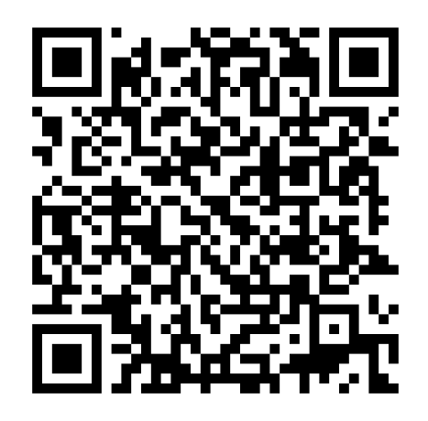




OBRIGADO!
O Futuro da Advocacia Começa Agora
eticaemacao@eticaemacao.com.br
https://www.linkedin.com/in/fernanda-dutra-vieira-lopes-8a437769//
@eticaemacao1
BAIXAR MATERIAL
Curso Completo de Inteligência Artificial para Advogados • 2026

